Slide 1
ここで組み立てるのに必要な
ブロックのリストです。
組み立てる前に必要なブロックを
そろえてから組み立てよう！
この画像のブロックの
完成を目指しましょう
ブロックコースター組み立て方

Slide 2
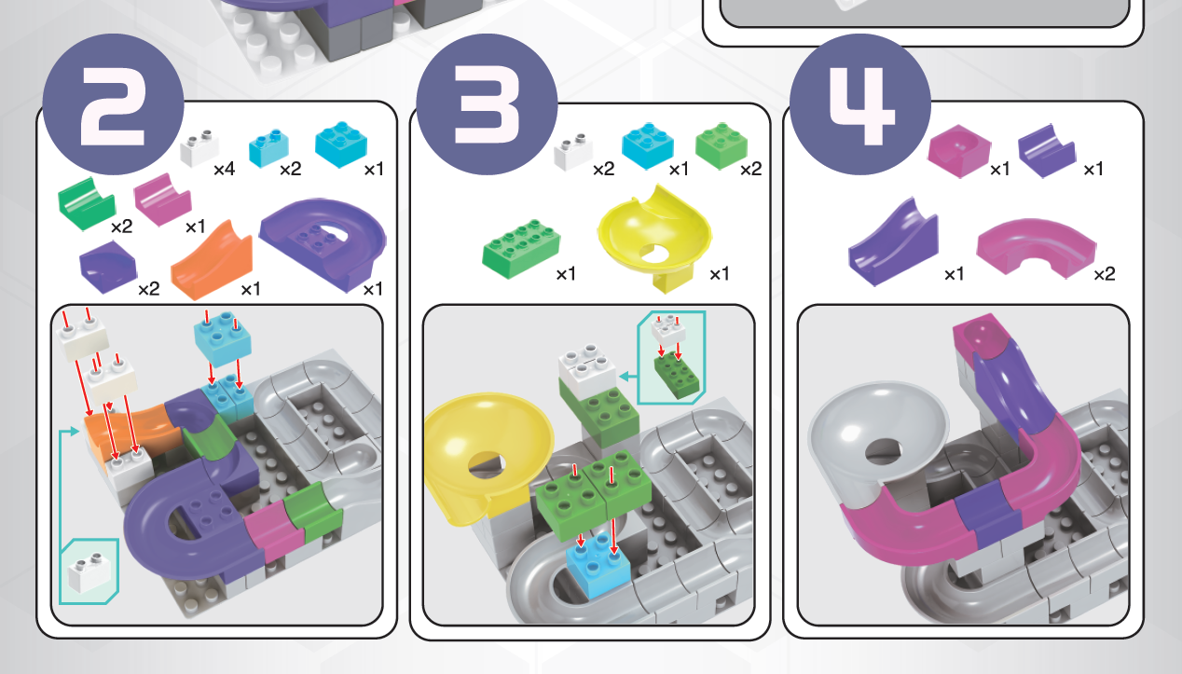
小窓から組み立てて
ください。
矢印の位置を確認して
ブロックを取り付けてください。
ブロックコースター組み立て方

Slide 3
この画像のブロックの
完成を目指しましょう
ブロックは１個余ります。
ブロックコースター組み立て方

Slide 4
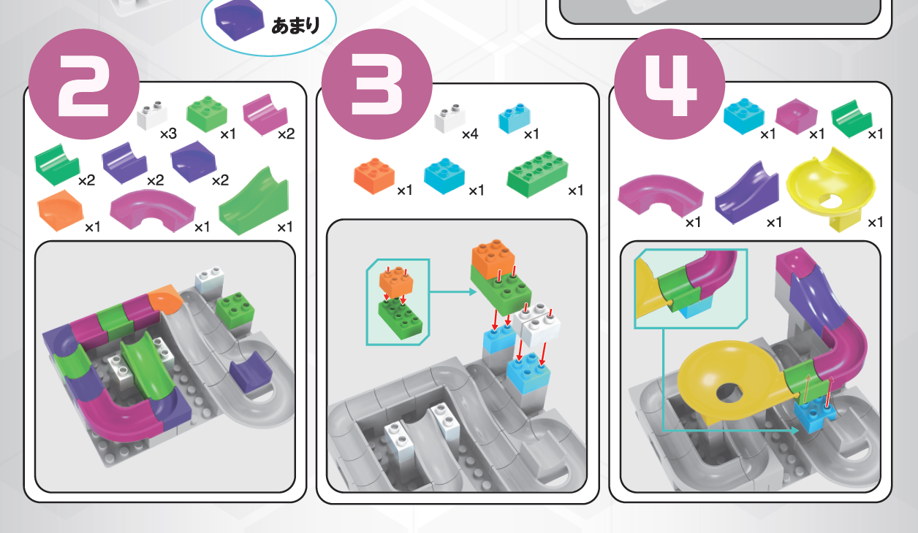
ブロックコースター組み立て方

